Slide 1
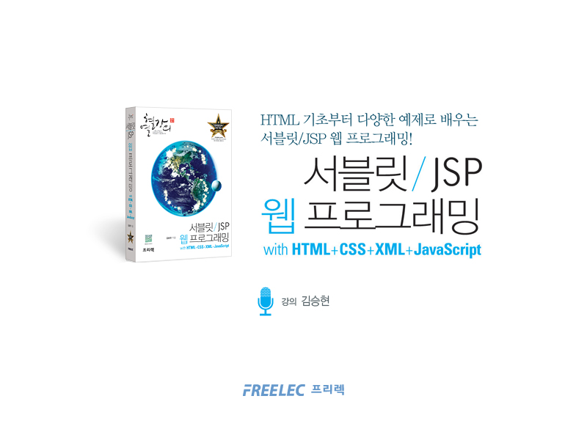
Part 1 웹 프로그래밍 : 기초편
라운드 1. 웹 프로그래밍에 필요한 준비 사항들

Slide 2
Agenda
웹 프로그래밍에서 웹 서버가 갖는 의미를 안다.
웹 서버를 설치하고 구동할 수 있다.
웹 프로그래밍에 사용하는 개발 도구를 설치하고 사용할 수 있다.

Slide 3
1.1 자바 환경 설정
- 컴파일러와 인터프리터
: 컴파일러는 고급 언어를 HW가 이해할 수 있는 체계의 Data로 변환하는 JVM 내의 역할 도구이다.
: 인터프리터는 컴파일러에 의해 변환된 Data를 Output 영역에 표시할 수 있도록 지원해 주는 JVM내의 역할 도구이다.
- 자바 언어의 설치 및 환경설정
: 오라클 공식 사이트에서 원하는 버전을 다운로드 받는다.
: 다운받은 파일을 실행한다. – 설치경로 주의 (개발환경을 저자와 동일하게 맞추기 위해서는 C:\java\jdk1.6과 같은 형태로 설치한다. 경로는 두 번을 묻는데 첫 번째의 경우만 이렇게 설정하고 두 번째 경로는 Default로 진행한다.)
: 설치 완료 후 환경 설정을 한다. 환경설정은 JAVA_HOME, CLASSPATH, PATH 세 가지를 해 주어야 한다. [설정 완료 후 javac 및 java –version 테스트 필요]
: JAVA_HOME은 자바를 설치한 위치의 경로 즉, “C:\java\jdk1.6” 까지 지정한다.
: CLASSPATH는 실행을 위해 지정하는데 “%CLASSPATH%;.” 으로 설정하면 된다.
: 마지막으로 PATH는 기 지정된 JAVA_HOME이라는 변수를 사용하여 지정하되 다른 프로그램과의 충돌 때문에 제일 앞쪽에 변수를 지정해야 한다. 지정할 값은 “JAVA_HOME\bin;”이다.

Slide 4
1.2 웹 서버의 필요성과 종류
- 웹 서버의 필요성
: 웹 프로그램에서는 데이터 통신이 수없이 발생한다. (웹 서버와 웹 브라우저 간)
: 이런 통신과 관련된 내용에서 기본적인 부분은 매번 동일하다.
: 이렇게 동일한 부분에 대해서 프로그램으로 미리 작성해 두고 배포하는 도구들을 웹 서버라고 한다.
: 웹 서버는 각 언어별로 지원되는 영역도 있고 지원되지 않는 것도 있다.
: 이러한 지원 여부는 웹 서버 내에 존재하는 웹 컨테이너에 의해 결정된다.
: 자바를 지원하는 웹 컨테이너를 사용하는 웹 서버를 사용하든 아니면 웹 컨테이너를 직접 사용하여 작업해야 한다.
- 자바를 지원하는 웹 컨테이너를 가진 웹 서버들
: Jakarata Apache Tomcat
: Caucho Resin
: JRun
: JBoss
: WebLogic
: Websphere

Slide 5
1.3 웹 서버 Tomcat 설정과 구동
- Tomcat의 설정과 구동 (설치버전 및 소스버전)
: Jakarta.apache.org 사이트에서 Tomcat의 설치 버전과 소스버전을 다운로드 받는다.
- Tomcat 설치 버전
: 실행 파일을 실행하여 Default로 진행하면 설치가 완료된다.
: 설치 중 서버의 실행 포트를 지정하는 부분에서는 8080을 사용한다. 다른 포트를 사용해도 무관하지만 충돌을 최대한 피하기 위해서는 자바가 웹 서버를 위해 주로 사용하는 포트를 쓰도록 하자. (만약 80포트를 사용하게 되면 웹 서버 접속 시 따로 포트 번호를 지정해 줄 필요가 없게 된다.)
: 설치 중 서버를 관리하는 관리자 계정을 설정하는 부분도 나오는데 admin / 1234 정도로 설정하도록 하자.
: 설치 버전의 경우 실행은 “시작 메뉴”에 존재한다.
- Tomcat 소스 버전
: 소스 버전의 경우에는 다운로드 받은 파일을 적절한 위치에 압축을 풀면 완료 된다.
: 포트 등의 변경은 압축이 해제된 부분의 conf 폴더에 있는 server.xml 에서 조정한다.
: 실행은 bin 폴더에 있는 startup.bat 파일로 실행한다.

Slide 6
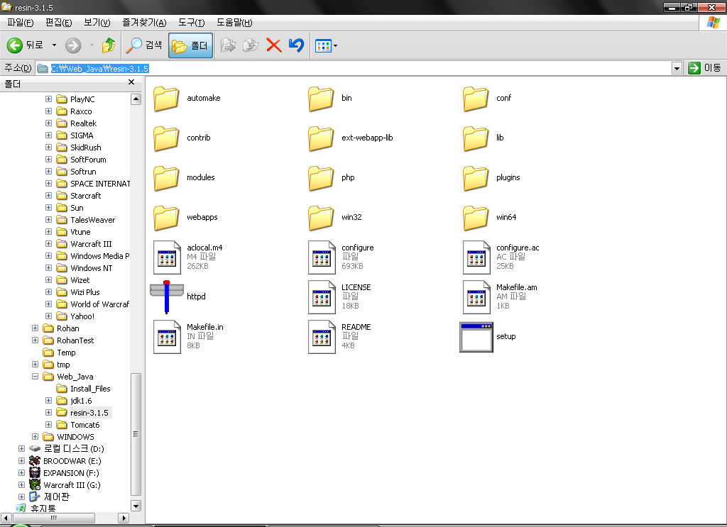
1.4 웹 서버 Resin 설정과 구동
- Resin의 설정과 구동
: Resin은 http://www.caucho.com 사이트에서 다운로드 받는다.
: 소스 버전이기 때문에 바로 적절한 위치에 압축을 해제한다.
: conf 폴더에서 포트나 기타 설정을 할 수 있다.
: 실행은 bin 폴더에서 httpd.exe을 통해 실행한다.
: 실행 후 2개의 창이 뜨게 되는데 이 창을 닫으면 서버가 종료된다.

Slide 7
1.5 개발도구 설치와 사용법
- Eclipse Web 버전의 설치와 실행
: 개발 도구로 Eclipse는 효과적인 도구이다.
: 그러나 요즘은 자바 스크립트의 Validation 때문에 IntelliJ라는 도구를 사용하는 유저도 늘고 있다.
: 개발 도구 Eclipse는 http://www.eclipse.org에서 다운로드 받는다.
: 다운로드 버전이 여러 가지 있는데 이 중에서 Eclipse IDE for Java EE Developers 라고 되어 있는 웹 관련 코드 작성을 지원하는 버전을 다운 받아야 한다.
: 다운로드가 완료되면 적절한 위치에 압축을 해제하고 빠른 실행아이콘을 만든다.
: 빠른 실행 아이콘에 오른쪽 마우스를 클릭하여 속성에 다음과 같은 옵션을 추가하여 Eclipse가 실행할 때 메모리를 확보해 주면 더 효율적으로 이용할 수 있다.
: 실행 옵션 : -clean –vmargs –Xms512m –Xmx1024m
: 실행 옵션의 최소 메모리와 최대 메모리는 자신의 시스템에 맞추어 128 – 256 으로 설정해도 되고 256 – 512 로 설정해도 관계 없다.

Slide 8
Summary
자바 언어는 그것을 해석하기 위한 컴파일러와 인터프리터를 가져야 하는데 이를 위해 JDK를 설치한다.
웹 프로그래밍을 위해 반복적인 데이터 통신의 부분에 대한 지원을 해당 언어를 지원하는 웹 컨테이너를 포함한 웹 서버가 수행한다.
웹 컨테이너와 웹 서버의 종류는 다양하다. Tomcat, Resin, JBoss, WebLogic, Webspere 등은 자바 언어를 지원하는 웹 컨테이너를 가진 웹 서버들이다.
개발 환경에서 가장 중요한 것은 코딩 및 편집을 할 수 있는 도구이다. 이를 지원하는 도구로 Eclipse와 IntelliJ 등이 있다.

